Slide 1
Роль бисероплетения
в интеллектуальном
и эстетическом развитии
обучающихся»

Slide 2
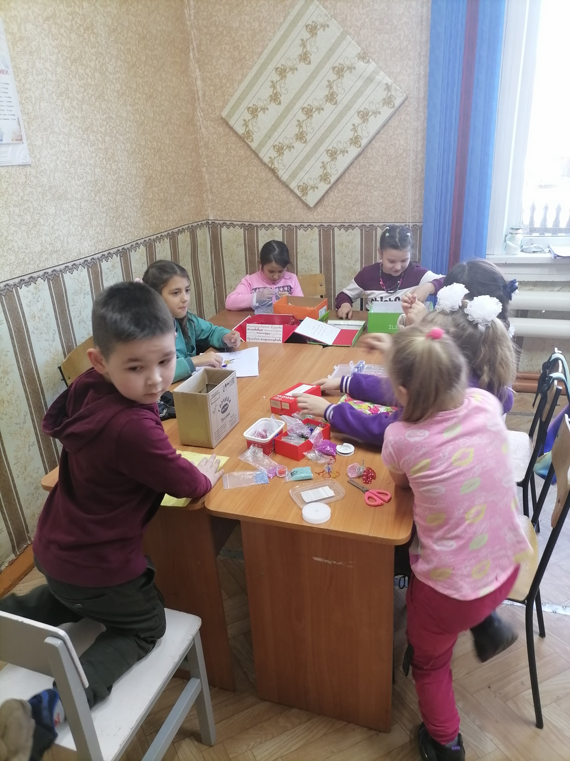
Бисероплетение – это не только способ занять свободное время ребенка продуктивной деятельностью. Для детей плетение из бисера – это возможность изготовить своими руками эксклюзивные украшения и сувениры для себя или в подарок, это неограниченное поле для реализации своей фантазии. И если на первых порах дети учатся плести по готовым схемам, то в дальнейшем с удовольствием создают собственные формы и узоры.

Slide 3
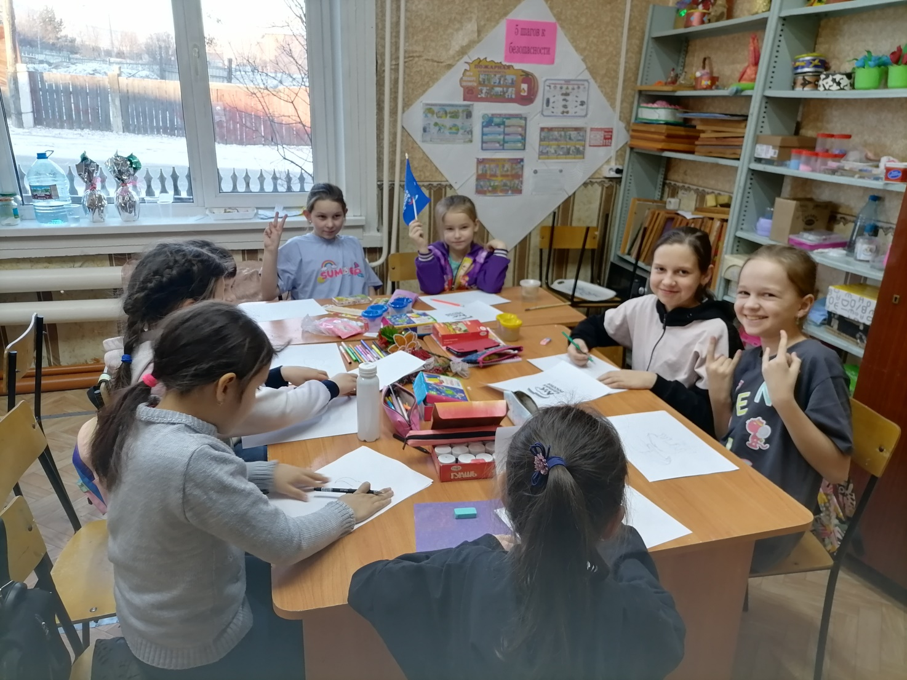
Хорошо развитая мелкая моторика активно взаимодействует также с вниманием, мышлением, оптико-пространственным восприятием (координацией), наблюдательностью, воображением, памятью (зрительной и двигательной).

Slide 4
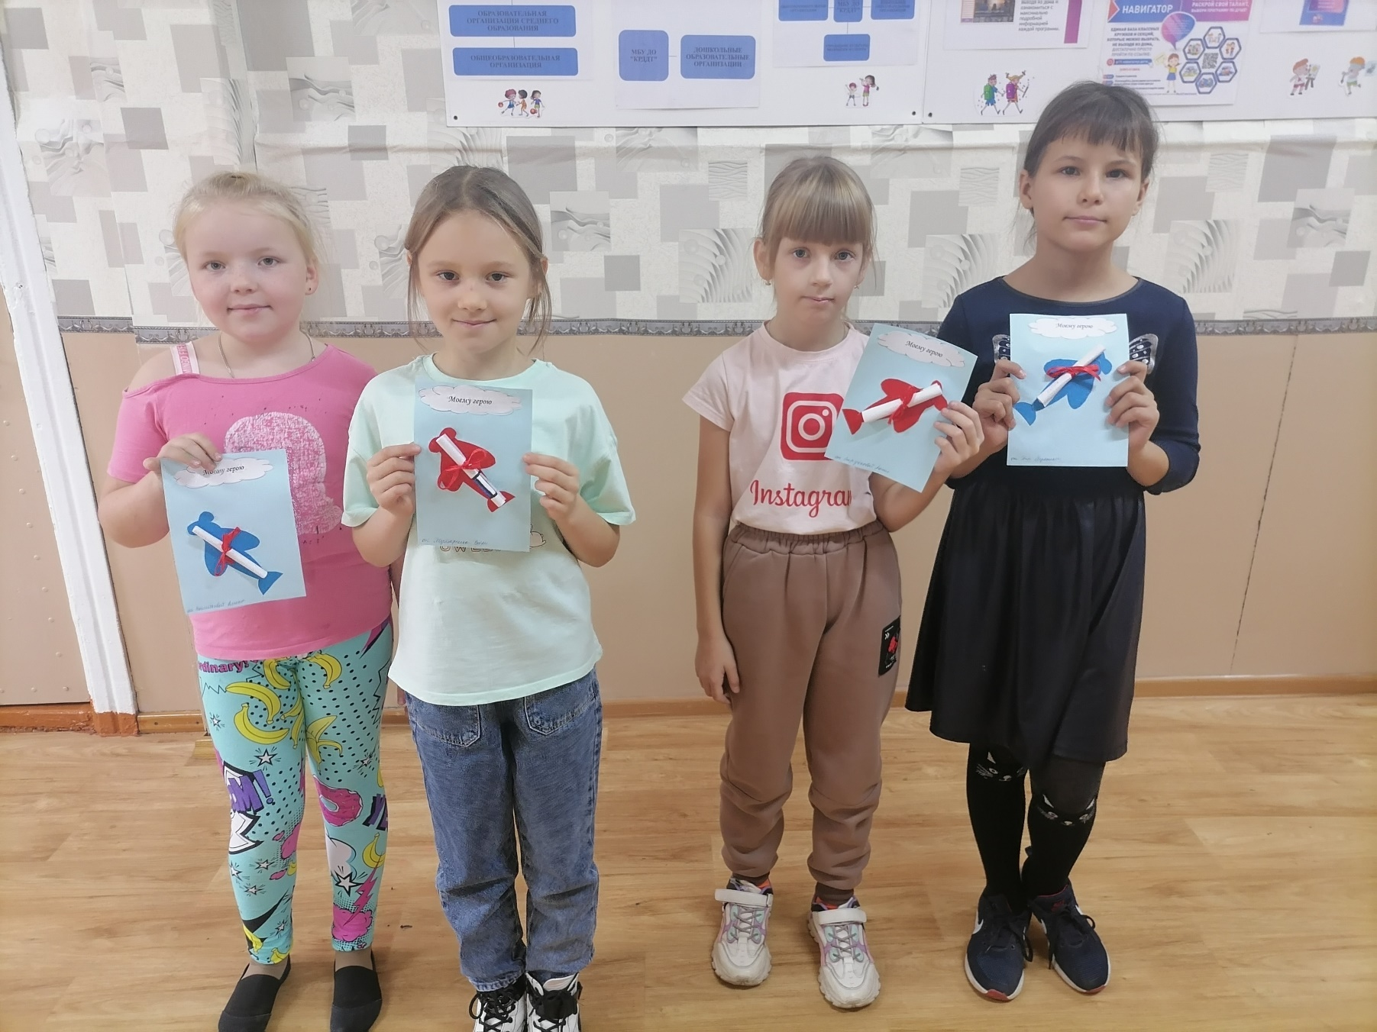

Slide 5
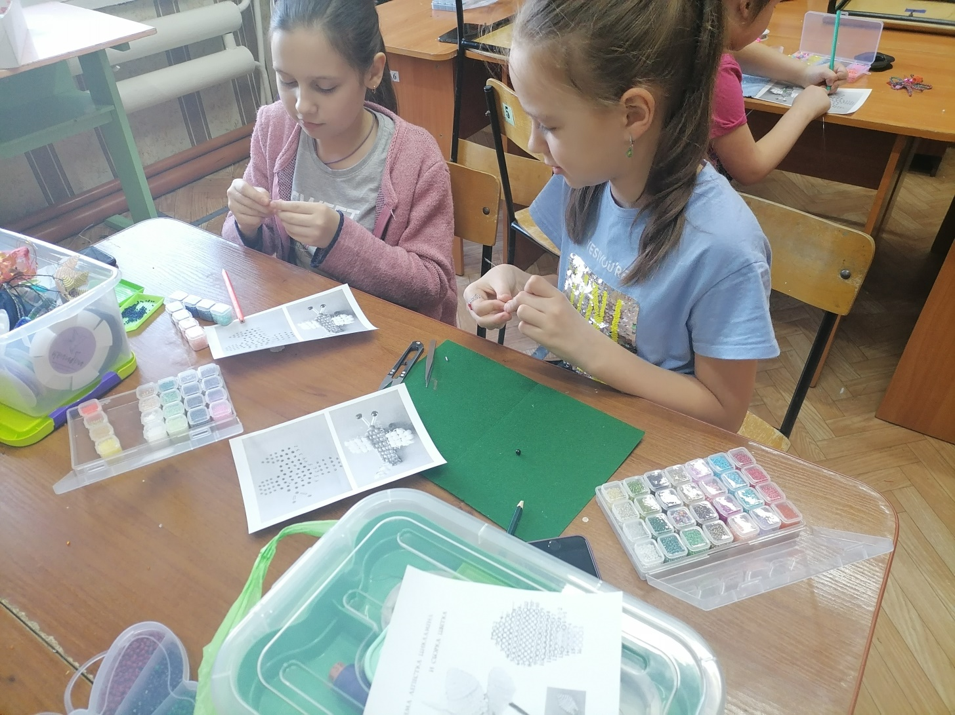
Развитие мелкой моторики важно ещё потому, что вся дальнейшая жизнь ребенка потребует использование точных, координированных движений кистей и пальцев, которые необходимы, чтобы одеваться, рисовать, писать, а также выполнять множество разнообразных бытовых и учебных действий.

Slide 6
Спасибо за
Внимание!

